Slide 1
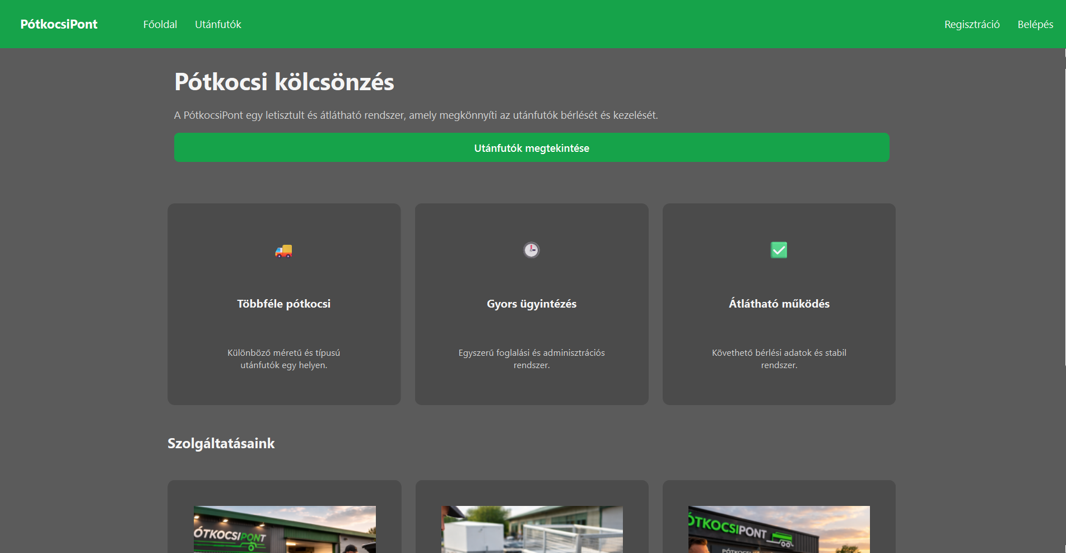
PÓTKOCSIPONT
01/15
Asztali utánfutó alkalmazás
Python 3.13 + PySide6 + SQLAlchemy

Slide 2
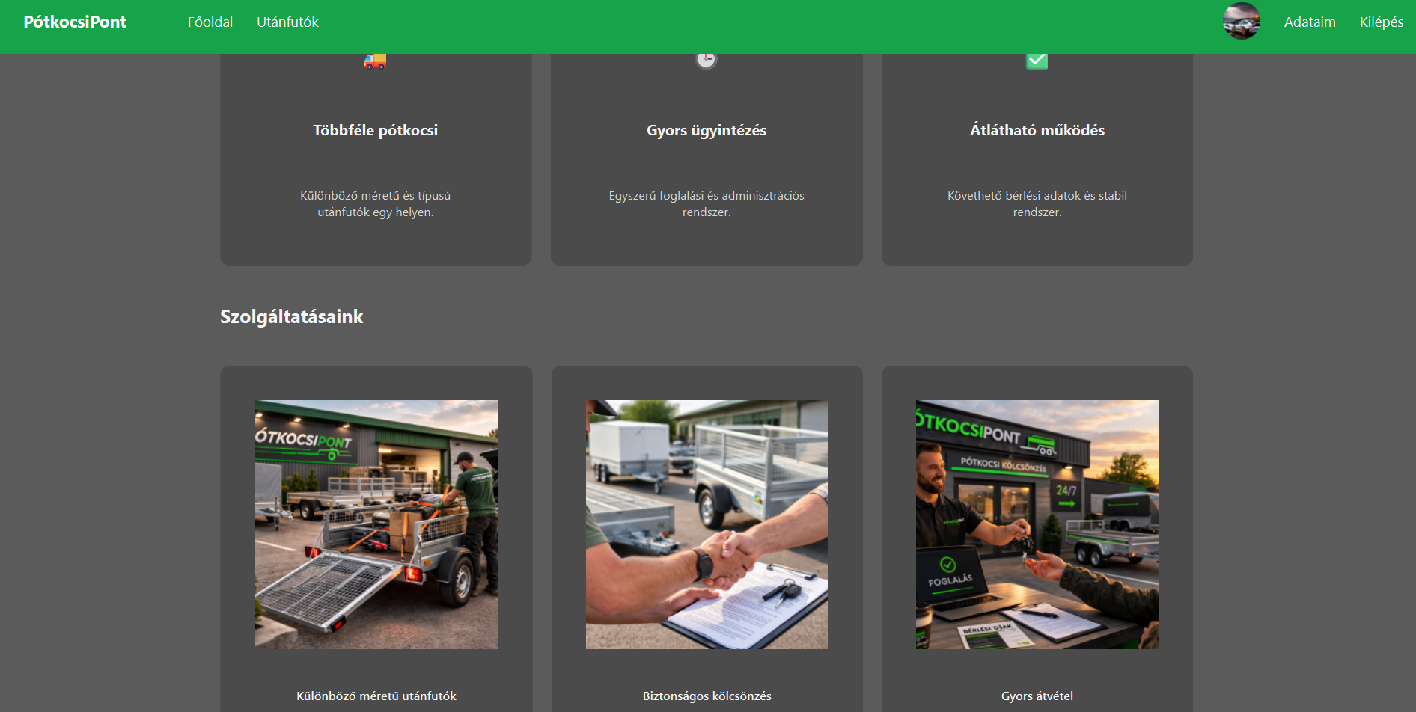
Projekt Célja
02/15
Modern asztali bérlő rendszer fejlesztése
Biztonságos hitelesítés
Időintervallum alapú foglalás
Skálázható architektúra

Slide 3
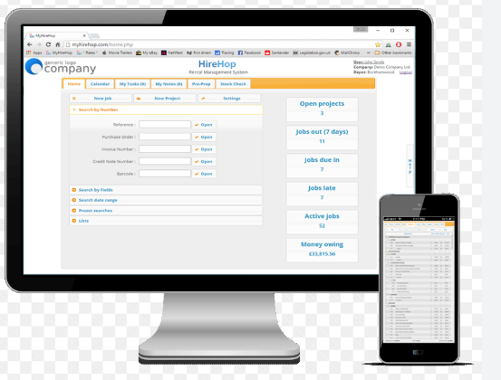
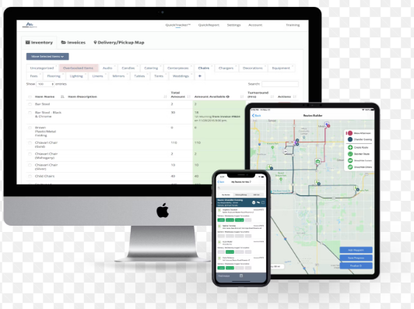
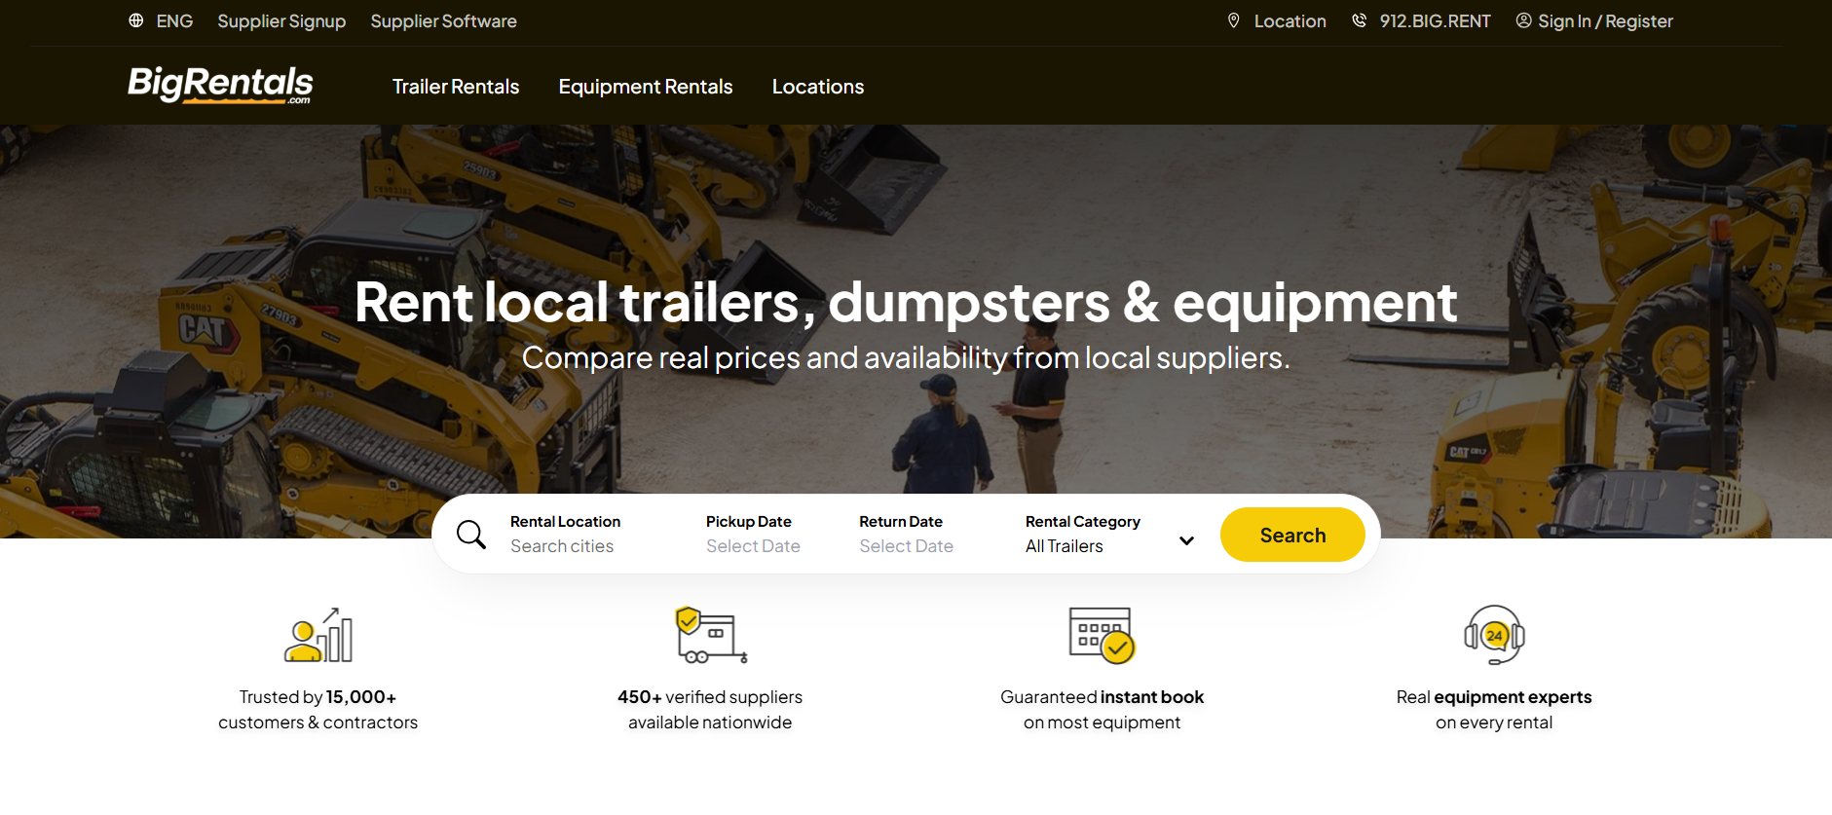
Versenytársak
03/15
HireHop
Ideális olyan vállalkozásoknak, amelyek szeretnék egy helyen kezelni a foglalásokat, eszközállományt és ügyfélkapcsolatokat egy asztali felületen.
RenKit
Ha szükséged van egy könnyen kezelhető asztali felületre a napi bérleti műveletekhez, a RentKit jó választás lehet.
Big Rentals
Bár elsősorban webes SaaS platform, asztali böngészőben (Chrome, Edge stb.) ugyanúgy használható „desktop szerűen”, és sok vállalkozás számára kiváltja a helyi szoftvereket.

Slide 4



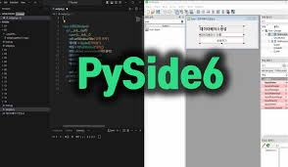
Használt Technológiák
04/15
Python 3.13
Pyside6
Adatbázis:
SQLAlchemy
Postgre SQL

Slide 5
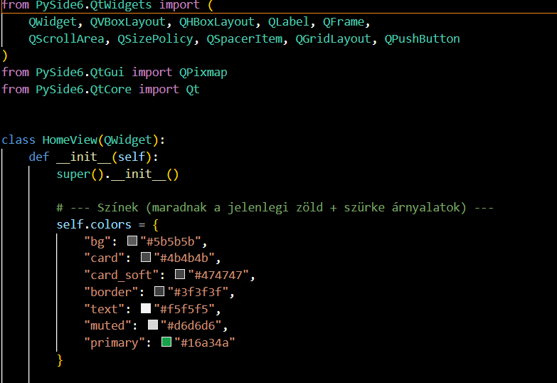
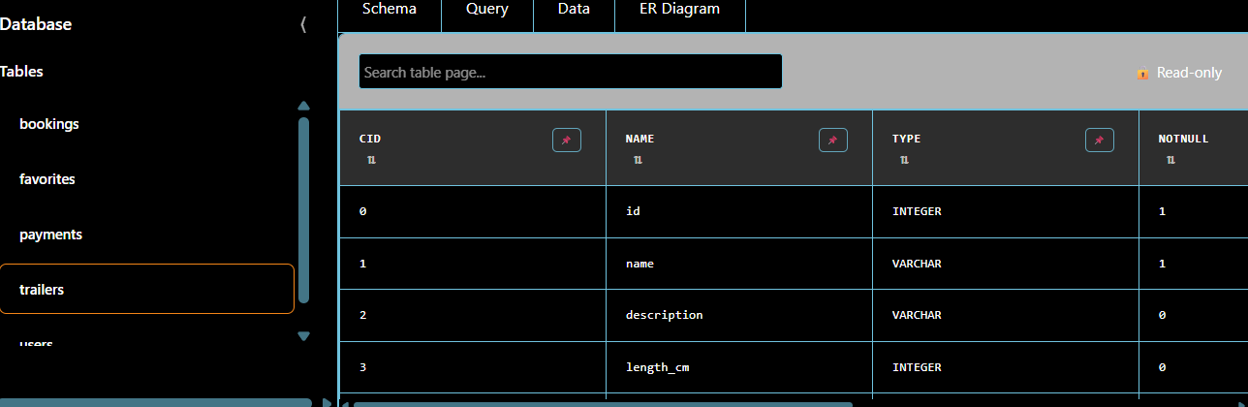
Architektúra
05/15
Központi adatázis
MVVM-szerű felépítés
UI Mappa
View mappában oldalak
Service: üzleti logika
Models (ORM)
SQLAlchemy
Seedben tesztadatok
Session mappában jogosultságok

Slide 6
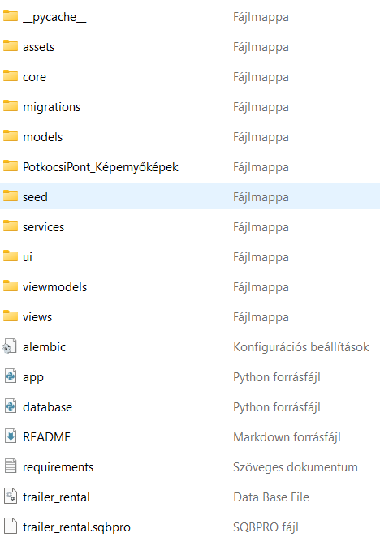
Projekt Struktúra
06/15
app.py – navigáció és session kezelés
database.py – adatbázis kapcsolat generálódik
session_manager.py – login állapot
models/ – ORM adatmodellek
viewmodels/ – üzleti logika
UI Mappa

Slide 7
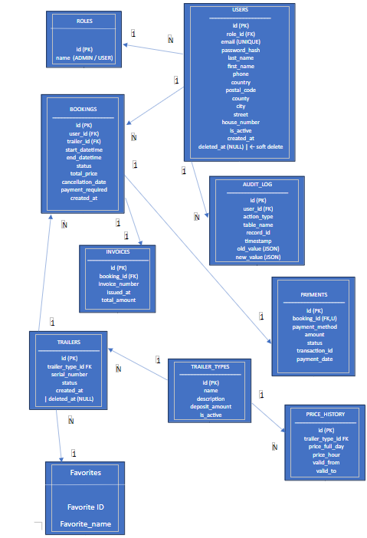
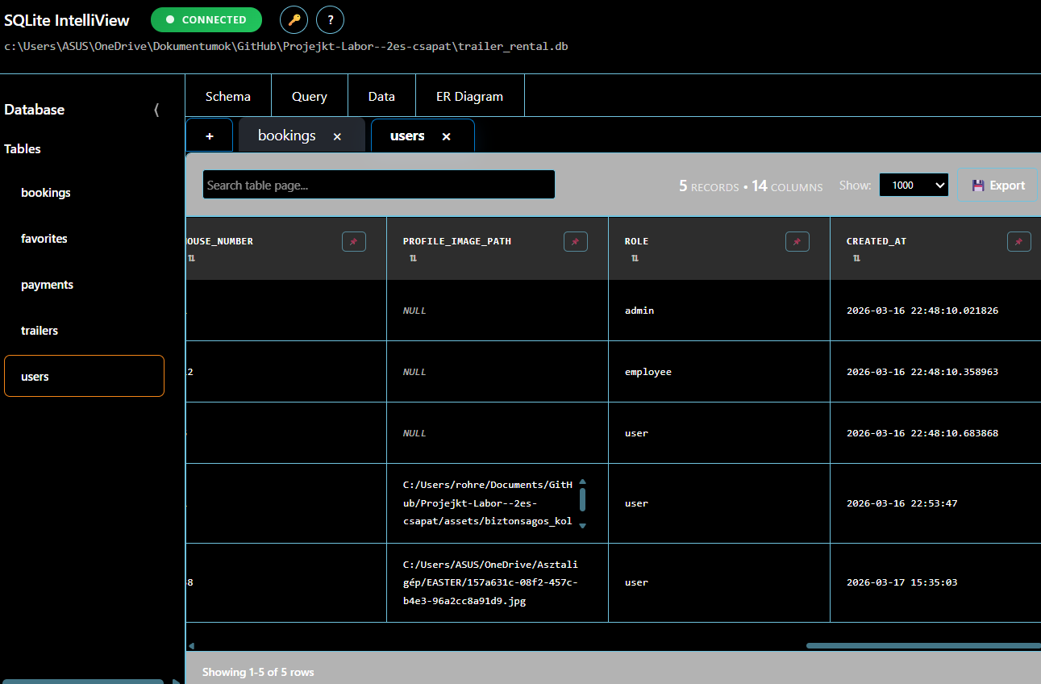
Adatbázis Modell
07/15
Központi szerverről megy
Users, Roles
3 N forma
TrailerTypes, Trailers
Bookings
Payments, Invoices
PriceHistory, AuditLog

Slide 8
08/15
Fő Funkciók

Slide 9
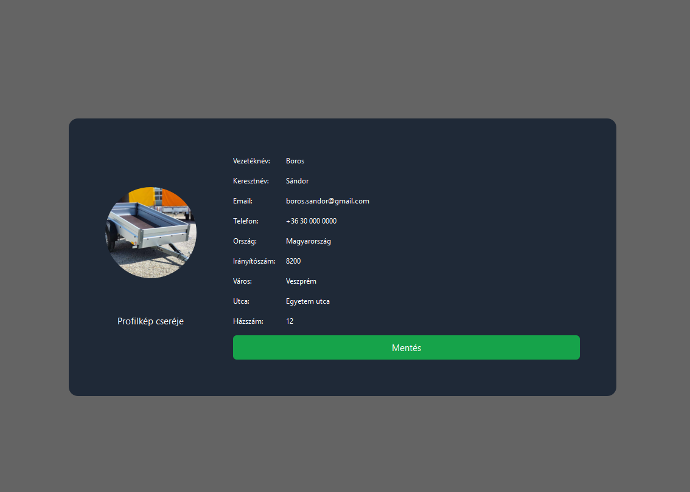
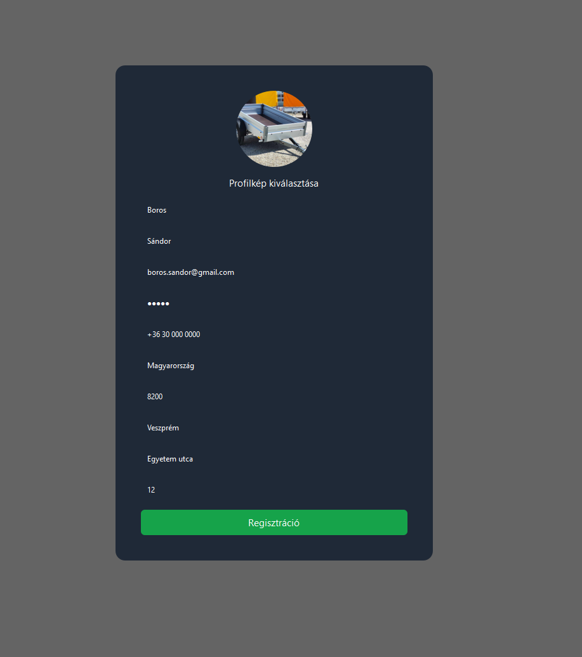
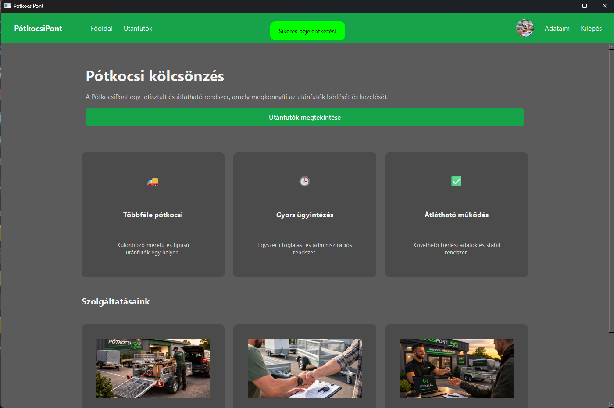
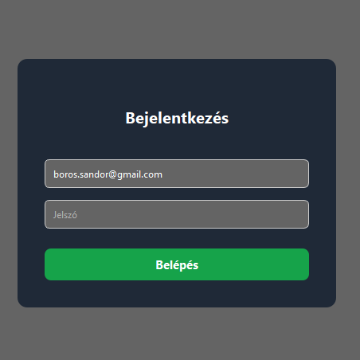
Javítások
09/15
Belépés és felhasználó adatainak módosításai láthatóbbak
Meglévő Funciók
Sikeres bejelentkezés és regisztráció után is látható a visszajelzés
Ha képet mentünk ott akkor a kiválasztással mentve is van

Slide 10
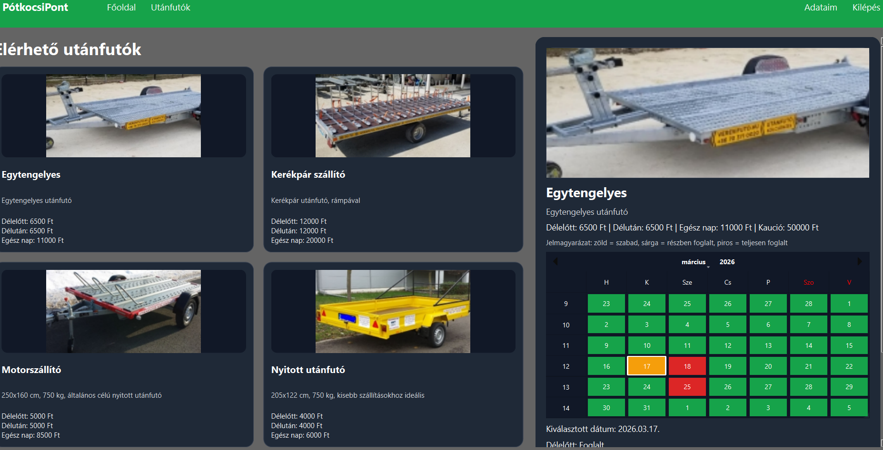
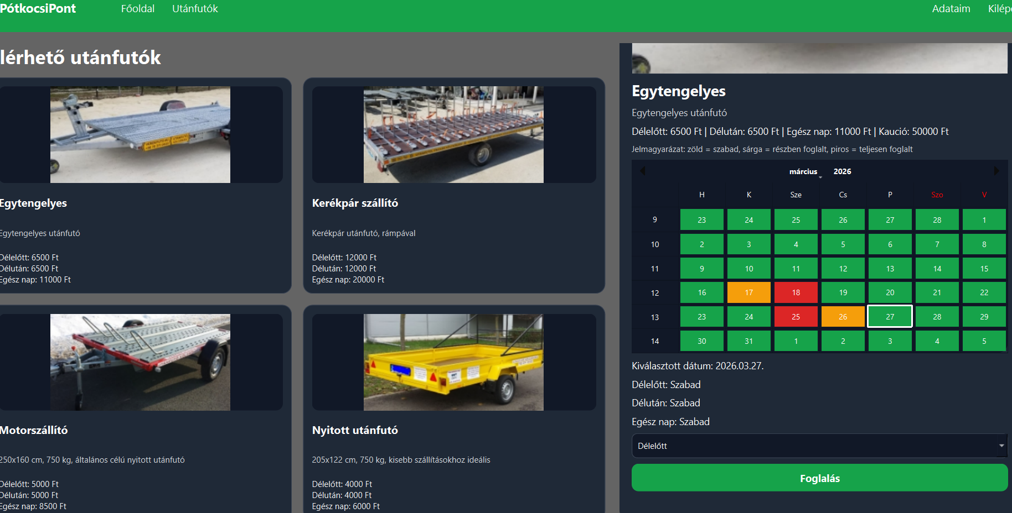
Meglévő Funkciók
10/15
Tudjuk már megjeleniteni az utánfutókat foglalni a naptárban csak bejelenkezett állapotban
Vendégként látjuk a foglaltságot
Bejelentkezett állapotban tudunk foglalni

Slide 11
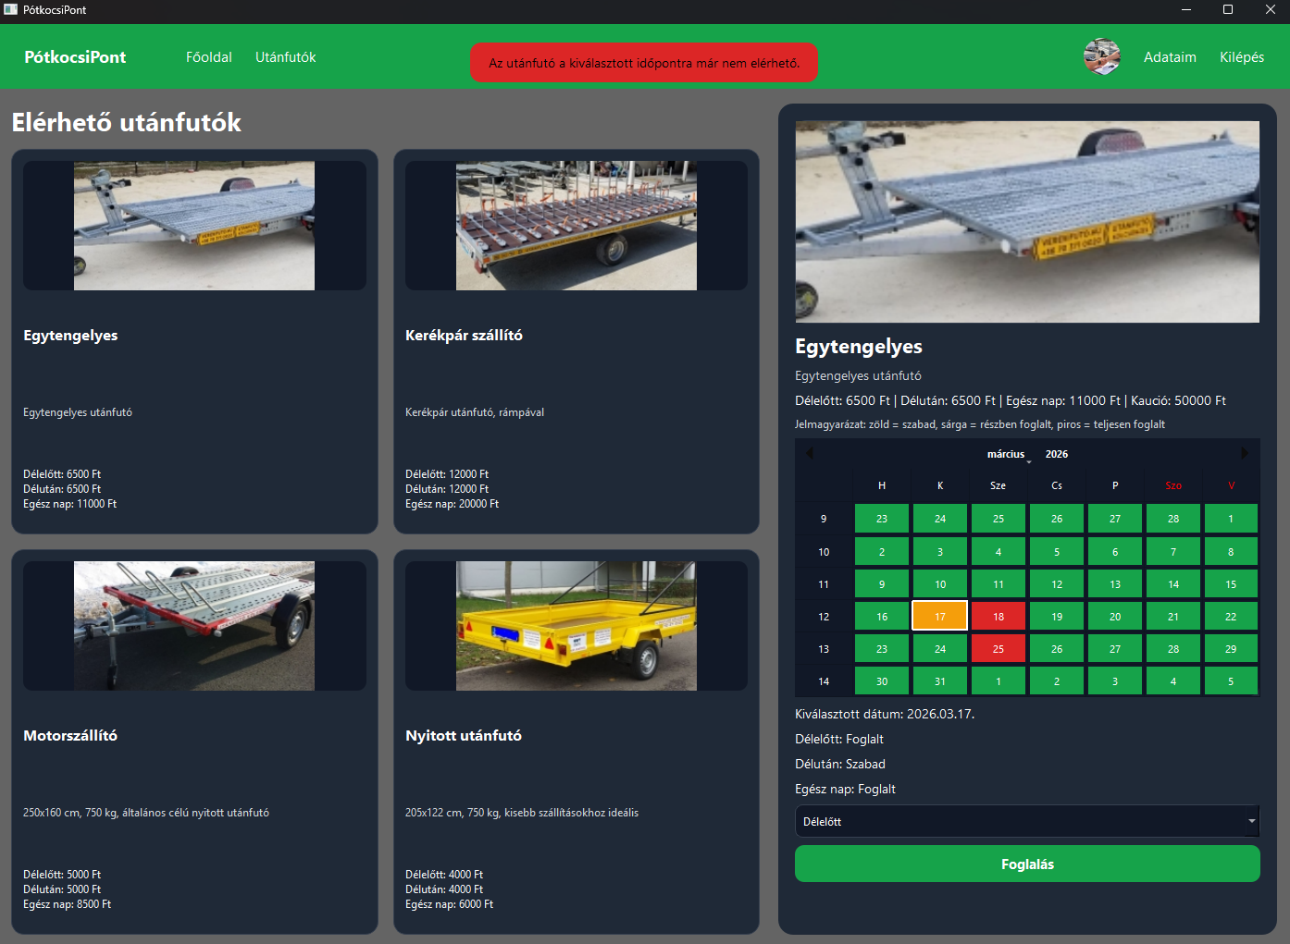
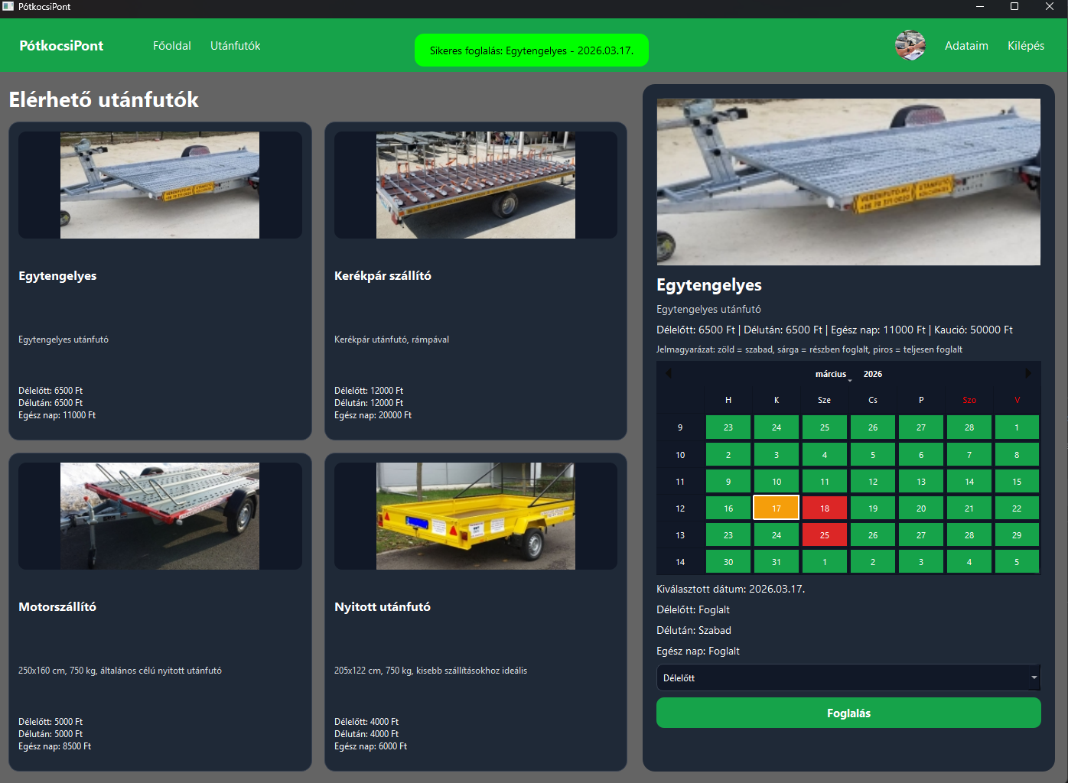

Új funkciók:
11/15
Az admin felületről statisztikát tudunk csinálni
Az aktuális foglalásokat látjuk
Tudunk onnét is foglalni másnak
Visszajelzést adunk a foglalásról
Email-ben értesítjük az ügyfelet a foglalásról mint fő extra funkciónk
Admin felületről ha az utánfutó szervizbe került, tudjuk törölni a foglalást (Email ebben az esetben is megy

Slide 12
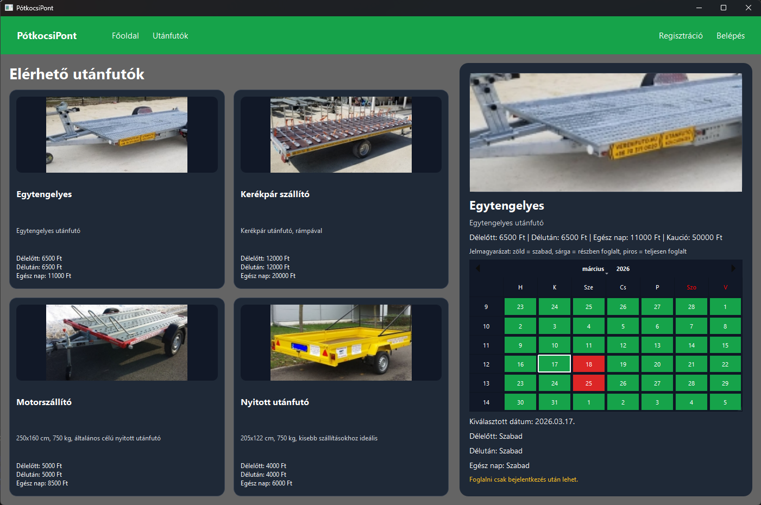
Foglalási Logika
12/15
start_datetime – end_datetime alapú rendszer
Ütközés ellenőrzés időintervallum alapján
Több foglalás lehetséges egy felhasználónak
Tudunk adminként másnak is foglalni

Slide 13
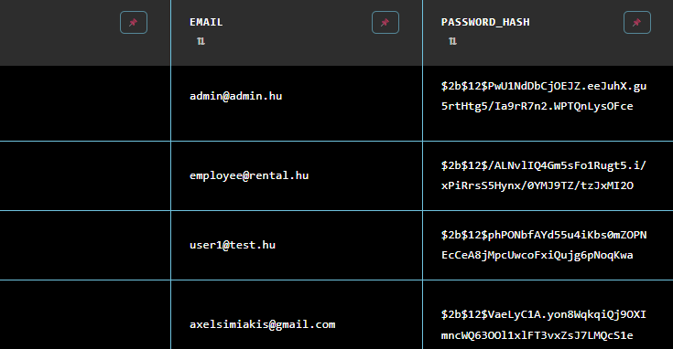
Biztonság és Stabilitás
13/15
Jelszó hash-elés
Email unique constraint
Session alapú hitelesítés
Soft delete támogatás

Slide 14
14/15
További tervek
Szépítés, finomhangolás és felmerülő apróbb hibák megelőzése, kivédése

Slide 15

Köszönjük a figyelmet!
15/15
Készítette:
Rohrer Tamás
Szellem Csaba Kristóf
Takács Máté
Simiakis Axel Christopher

